Slide 1


Název školy | Centrum Bazalka – Základní škola speciální a Mateřská škola speciální, o.p.s.
Téma | Svátky v roce
Název DUM | 13. červen - Markéta
Popis | Příběh (legenda) o Markétě, pranostiky a úkol – která zvířata žijí ve dvoře.
Ročník | 7.-10. třída
Autor | Bc. Hana Vonšovská
Číslo projektu | CZ.1.07/1.4.00/21.3826
Číslo materiálu v sadě | VY_32_INOVACE_CS 9
Vzdělávací oblast | Člověk a společnost

Slide 2
ČERVEN
13. ČERVEN - MARKÉTA

Slide 3
V NĚKTERÝCH KNIHÁCH SE MŮŽEME DOČÍST O SVATÉ MARKÉTĚ. JE TO ÚPLNĚ STEJNÁ MARKÉTA JAKO V TÉTO PREZENTACI.
SLOVO „SVATÁ, SVATÝ“, SE DÁVÁ PŘED JMÉNO LIDEM, KTEŘÍ BYLI ZA SVÉHO ŽIVOTA MUČENI NEBO PRONÁSLEDOVÁNI OSTATNÍMI. BYLO TO KVŮLI VÍŘE V BOHA.

Slide 4
TITO LIDÉ BYLI VŽDY MUČENI A ZABITI. TOMU SE ŘÍKÁ, ŽE ZEMŘELI MUČEDNICKOU SMRTÍ.

Slide 5
PŘÍBĚH (LEGENDA) O MARKÉTĚ

Slide 6
MARKÉTA, NEBO MARKYTA, BYLA BOHATÁ.
KDYŽ SE JEJÍ OTEC DOSLECHL, ŽE VĚŘÍ V BOHA, VYHNAL JI A MARKÉTA PRACOVALA JAKO PASAČKA DOBYTKA.
VŠIML SI JÍ JEDEN MLADÝ MUŽ OLYBRIUS A CHTĚL SI JI VZÍT ZA ŽENU.
MUČIL JI A NUTIL, ABY PŘESTALA V BOHA VĚŘIT, ALE NEPOVEDLO SE MU TO.

Slide 7
PRANOSTIKY

Slide 8
ZAPLÁČE-LI MARKYTA, BUDE DEŠŤŮ DOSYTA.
SVATÁ MARKYTA HODILA SRP DO ŽITA.
PRŠÍ-LI NA SVATOU MARKÉTU, OPADAJÍ OŘECHY VLAŠSKÉ A OŘECHY LÍSKOVÉ ZČERVIVÍ.
SVATÁ MARKYTA VELÍ: „LIDÉ, OKOPÁVEJTE ZELÍ!“

Slide 9
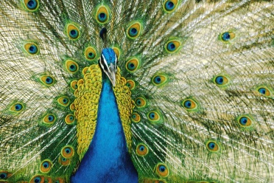

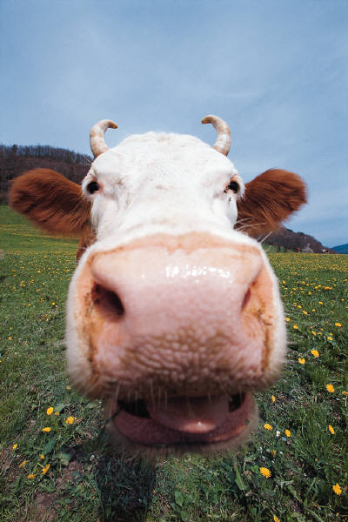

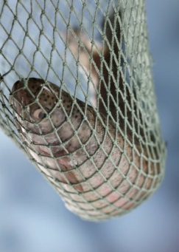
KTERÁ ZVÍŘATA ŽIJÍ NA DVOŘE?

Slide 10
ZDROJE
http://ramki-vsem.ru/fon/zheltyj-fon25.jpg
Šottnerová Dagmar (2009), Lidové tradice, str. 76 , nakl. Rubico, Olomouc, ISBN 978-80-7346-096-9.
Klipart – Microsoft Word 2010

